Slide 1
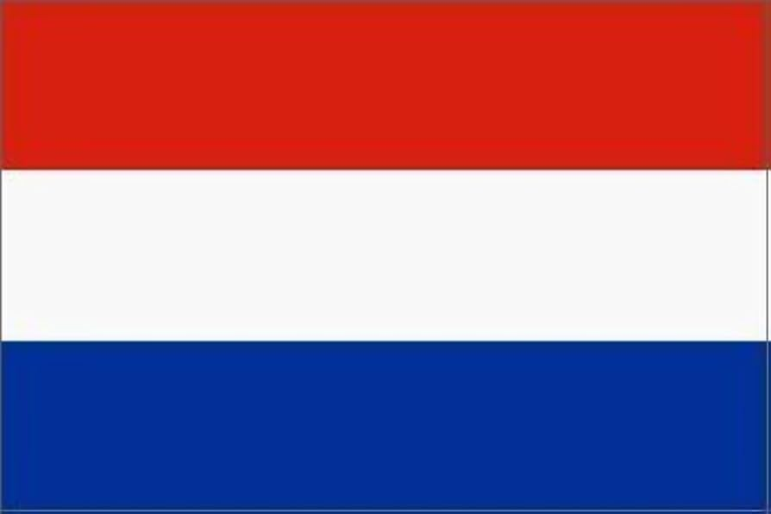
Modulo 7 (Parte 2)
Trovare i fondi adeguati – Opzioni di finanziamento e finanziamento
Pianificazione finanziaria e finanziamento
Paesi Bassi
www.epicstays.eu

Slide 2

Risultati di apprendimento
Modulo 7 (Parte 2) Panoramica
Opportunità di finanziamento specifiche per paese
Trova i fondi adatti alle tue esigenze – Opzioni di finanziamento e finanziamento. La seconda parte del modulo esplora le opportunità di finanziamento su misura per le strutture ricettive turistiche alternative in Irlanda, Slovenia, Islanda, Italia e Paesi Bassi. Questa sezione si concentra sui Paesi Bassi. Impara a identificare, confrontare e valutare i flussi di finanziamento più adatti al tuo modello di business e ai tuoi obiettivi. L'attenzione è rivolta all'allineamento con priorità chiave quali la rigenerazione, la crescita a basse emissioni di carbonio e il valore della comunità. Al termine, sarete in grado di valutare l'idoneità, orientarvi tra i programmi nazionali e dell'UE e scegliere i percorsi di finanziamento giusti per il successo del turismo sostenibile.
Identifica le principali opportunità di finanziamento olandesi per alloggi sostenibili e a basse emissioni di carbonio, compresi gli incentivi fiscali nazionali (MIA/Vamil, EIA, ISDE) e i fondi provinciali.
Riconoscere i vantaggi che i progetti possono trarre dall'adozione di energie rinnovabili, dagli aggiornamenti in materia di sostenibilità e dagli strumenti digitali.
Comprendere l'idoneità ai fondi strutturali dell'UE (ad esempio, FESR tramite OPZuid) e ai prestiti regionali per l'innovazione.
Dimostrare come allineare le proposte alle priorità olandesi: efficienza ambientale e infrastrutture intelligenti.
Rafforzare le domande di finanziamento utilizzando strategie specifiche per i Paesi Bassi.

Slide 3

04
Opzioni di finanziamento dei Paesi Bassi
per alloggi turistici alternativi
Il governo olandese sostiene le strutture ricettive turistiche alternative finanziando progetti che promuovono esperienze sostenibili e a basse emissioni di carbonio. Questi progetti possono includere glamping, alloggi in stile dormitorio ed eco-lodge. L'obiettivo è quello di incoraggiare il turismo nelle zone meno visitate e promuovere un approccio più responsabile dal punto di vista ambientale ai viaggi.

Slide 4
Introduzione: le priorità di finanziamento dei Paesi Bassi
Adozione di energia pulita, sostenibilità e innovazione, elevati standard di qualità turistica, efficienza ambientale e infrastrutture intelligenti.
I Paesi Bassi puntano fortemente sull'adozione di energie pulite, sull'innovazione sostenibile e su elevati standard di qualità nel settore turistico. Le imprese possono accedere a programmi nazionali di incentivi fiscali come MIA/Vamil, Energy Investment Allowance (EIA) e la sovvenzione ISDE per compensare i costi delle tecnologie verdi come pannelli solari, pompe di calore e isolamento.
Inoltre, fondi provinciali come il Leisure Economy Fund della Zelanda offrono prestiti per l'innovazione e la sostenibilità nel turismo locale. I progetti più grandi e innovativi possono anche beneficiare dei fondi strutturali dell'UE come il FESR attraverso programmi come OPZuid.

Slide 5
Introduzione: Priorità di finanziamento dei Paesi Bassi
Per ottenere finanziamenti olandesi, le aziende devono dimostrare il proprio impegno nei confronti dell'efficienza ambientale, delle infrastrutture intelligenti e dell'innovazione. I siti di glamping o le strutture ricettive storiche che installano sistemi rinnovabili e strumenti digitali per i visitatori (ad esempio app di prenotazione, dashboard energetici) sono candidati particolarmente validi.
I finanziatori nei Paesi Bassi apprezzano i dati, quindi siate specifici riguardo ai vostri parametri di sostenibilità e al risparmio energetico. Sottolineate come il vostro progetto ridurrà le emissioni, migliorerà l'esperienza dei visitatori e sosterrà la diffusione del turismo regionale.
Anche la collaborazione con i comuni locali o i centri di innovazione rafforza la vostra posizione.

Slide 6
Qredits, banche orientate all'impatto e programma BMKB
I Paesi Bassi offrono una serie di meccanismi di sostegno su misura per i piccoli imprenditori e il turismo sostenibile. Di seguito sono riportati i principali meccanismi disponibili e il modo in cui aiutano le iniziative di alloggio alternativo, come il glamping, gli eco-lodge o gli spazi rurali riutilizzati.
1
2
Qredits
Banche orientate all'impatto
Qredits è un istituto di credito senza scopo di lucro per imprenditori. È pensato per le piccole start-up che potrebbero non avere i requisiti per ottenere un credito bancario.
Qredits è il principale istituto di microfinanza dei Paesi Bassi e offre prestiti aziendali da 5.000 a 250.000 euro. Offre microcrediti fino a 50.000 euro per costi di avvio, ristrutturazioni o sviluppo di alloggi ecologici. Qredits fornisce anche servizi di mentoring e dispone di un'accademia per startup.
Il Fondo europeo per gli investimenti (FEI) e le banche orientate all'impatto, come ING e Rabobank, partecipano ai programmi BMKB di garanzia dei prestiti alle PMI del governo. Ciò aiuta le PMI che non dispongono di garanzie collaterali e non sono in grado di ottenere prestiti bancari, garantendo il 75% dell'importo del prestito, con proroga fino a giugno 2027. Non è orientato al profitto, quindi l'enfasi è posta sulla promozione dell'imprenditorialità piuttosto che sulla massimizzazione dei rendimenti. Confronta tassi di interesse e condizioni.

Slide 7



3
Consulenza gestionale LEADER/GLB
Obiettivo: LEADER/GLB Management Consultancy finanzia progetti guidati dalla comunità (spesso con un cofinanziamento del 50%). Queste sovvenzioni possono coprire sentieri, strutture per i visitatori, energie rinnovabili in loco, ripristino di habitat o installazioni culturali che attraggono i turisti.
Ad esempio, il progetto "Natuur Educatie Tuin" a Leudal (Limburgo) ha recentemente ottenuto il sostegno di LEADER (finanziamento del 55%) per la realizzazione di un giardino didattico naturalistico.
LEADER e sovvenzioni provinciali: le zone rurali dei Paesi Bassi possono beneficiare di LEADER nell'ambito del programma di sviluppo rurale POP3/POP4. Ogni provincia ha i propri bandi LEADER.
I LEADER in Frisia o Zeeland possono offrire sovvenzioni del 50% fino a circa 100.000 euro per progetti che stimolano l'economia rurale: il turismo e le attività ricreative sono spesso temi prioritari. Controllate il sito web "Netwerk Platteland" della vostra provincia per gli inviti a presentare proposte.

Slide 8



Consulenza gestionale LEADER/GLB
Esempio: il programma LEADER-uitvoering 2024-25 della provincia della Zelanda offre un totale di 4 milioni di euro, con sovvenzioni che vanno da 30.000 a 200.000 euro (finanziamento proprio minimo del 40%). I progetti devono essere in linea con la strategia di sviluppo dell'area (ad esempio, turismo sostenibile, biodiversità). Esplora la Provincia della Zelanda, che promuove lo sviluppo economico, la crescita e l'innovazione a livello regionale.
Esempi: il programma LEADER della Frisia (tramite SNN) finanzia iniziative rurali nella Frisia nord-occidentale, sud-orientale e sud-occidentale con sovvenzioni comprese tra 50.000 e 125.000 euro.
Nella provincia di Drenthe esistono due filoni: un progetto UE-LEADER (da 15.000 a 125.000 euro al 50%) e un progetto provinciale micro-LEADER (piccoli progetti, da 5.000 a 25.000 euro al 50%).

Slide 9



Esempi:
La provincia di Gelderland ha diverse zone LEADER (Achterhoek, Veluwe, ecc.) con tassi di sovvenzione del 50% (sovvenzioni tipiche comprese tra 15.000 e 80.000 euro).
Il bando LEADER Zuid-Limburg del Limburgo (aperto dal 19 marzo 2024 al 3 gennaio 2028) copre aree come Heuvelland; sovvenziona fino al 55% (progetti da 20.000 a 250.000 euro, normalmente fino a un massimo di 137.500 euro, fino a 200.000 euro per progetti transfrontalieri).
Requisiti di ammissibilità: in genere è necessario operare in un'area rurale all'interno del territorio di un gruppo di azione locale (GAL) e far parte di un progetto guidato dalla comunità. Molte sovvenzioni richiedono il coinvolgimento di alcuni partner locali o un impatto su più villaggi. Consultare tempestivamente il GAL della propria provincia.
Letture consigliate
Progetti LEADER in Zelanda
LEADER Drenthe
LEADER Fryslân e https://www.fryslan.frl/fy/leader

Slide 10
Consulenza gestionale LEADER/GLB
Suggerimento per la candidatura e la procedura: contatta il GAL regionale per presentare la tua idea e verificarne l'idoneità. Prepara un piano di progetto, un bilancio dettagliato e un piano di finanziamento. Le candidature devono essere presentate tramite il portale online RVO (accedi con eHerkenning per le aziende o DigiD per i privati). Tieni presente le scadenze stagionali: ad esempio, il GAL della Zelanda esamina le candidature in date fisse (ad esempio, 31 maggio, 30 settembre, ecc.). Utilizza i modelli ufficiali (RVO fornisce i formati per il piano di progetto e il bilancio).
Oltre a LEADER, alcune province o comuni dispongono di propri fondi di stimolo per il turismo o la sostenibilità (contattare il dipartimento degli affari economici del proprio Gemeente (comune) o Provincie (provincia)).
*Nota sul programma BMKB: consente alle PMI di ottenere finanziamenti anche quando non dispongono di garanzie sufficienti. È stato concepito per sostenere le aziende con una prospettiva di continuità, ovvero che hanno ragionevoli possibilità di rimanere in attività, ma potrebbero non disporre di garanzie sufficienti per ottenere un prestito.

Slide 11
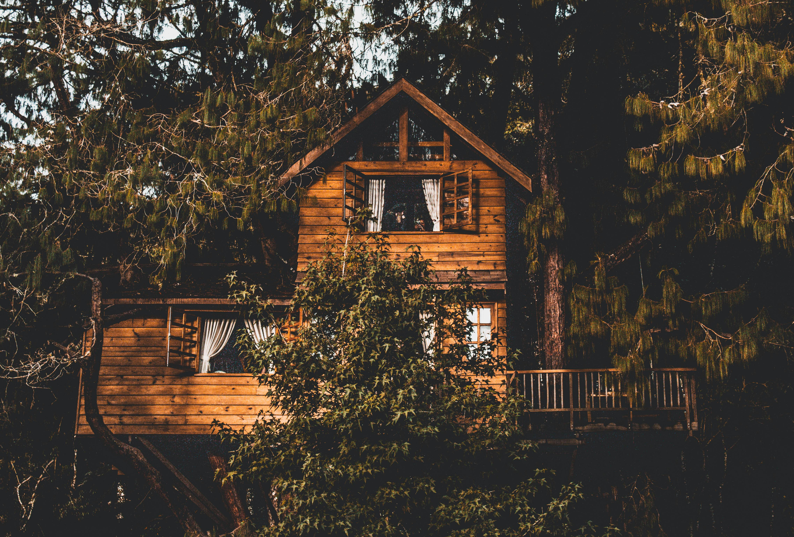
4
Il piano di ripresa e resilienza dei Paesi Bassi
Obiettivo: dal 2022, il piano di ripresa e resilienza dei Paesi Bassi sostiene progetti di turismo sostenibile, transizione verde e resilienza economica. Il 55% del piano sosterrà gli obiettivi climatici e il 26% promuoverà la transizione digitale.
Letture consigliate
Progetti di attuazione LEADER Zeeland
Programma di incentivazione per il tempo libero e il turismo della provincia di Fryslan
Modifiche fiscali olandesi verso la sostenibilità: una panoramica
Fondi per le PMI turistiche per migliorare la sostenibilità e la digitalizzazione delle strutture ricettive

Slide 12


5
Programmi specifici per il turismo
Obiettivo: programmi specifici per il turismo: molte province offrono fondi specifici per il turismo, spesso a livello regionale. Questi fondi stimolano la competitività locale (nuove attrazioni, miglior marketing, formazione). I programmi variano, ma i finanziamenti sono spesso simili (ad esempio, sovvenzioni di importo pari a cinque cifre). In genere sono destinati alle imprese turistiche esistenti o agli enti locali. Potrebbero essere richiesti una dimensione minima o una partnership con un comune. Controllate i siti provinciali.
Esempi:
La Frisia gestisce un programma denominato "Stimulering Recreatie en Toerisme" per migliorare le strutture turistiche.
La provincia dell'Olanda Settentrionale ha adottato un programma denominato "Revitalisering verblijfsector": sovvenzione del 50% (max 12.500 €) per consulenze o pianificazione relative alla qualità e alla sostenibilità dei parchi. Il complesso deve disporre di almeno 40 piazzole o cottage. Tali sovvenzioni coprono studi di fattibilità, piani di sostenibilità o piccoli miglioramenti.
Suggerimento: tenete d'occhio il database delle sovvenzioni dell'RVO o siti come Ondernemersplein per gli aggiornamenti.

Slide 13
6
Finanziamenti privati e sostegno dell'industria
Obiettivo: le start-up e le imprese tecnologiche dispongono di risorse aggiuntive. Le sovvenzioni all'innovazione consentono di realizzare prototipi o esplorare nuove idee senza incorrere in rischi significativi.
Ad esempio, una start-up che si occupa di mini-case potrebbe utilizzare un voucher per testare un'app di prenotazione, quindi un innovatiebijdrage per costruire un prototipo, condividendo i costi con i partner.
Esempio: i voucher EFRO (Fondo europeo di sviluppo regionale) 2021-2027 finanziano la ricerca e lo sviluppo a Groninga/Drenthe/Frisia. Gli imprenditori possono ricevere una sovvenzione del 35% (o del 45% se si tratta di una cooperativa) per lo sviluppo di nuovi prodotti o software.
Esempio: questo è stato utilizzato per nuove piattaforme di prenotazione o metodi di costruzione eco-compatibili.
Letture consigliate
Sito web Periodo di sovvenzione EFRO 2021-2027

Slide 14
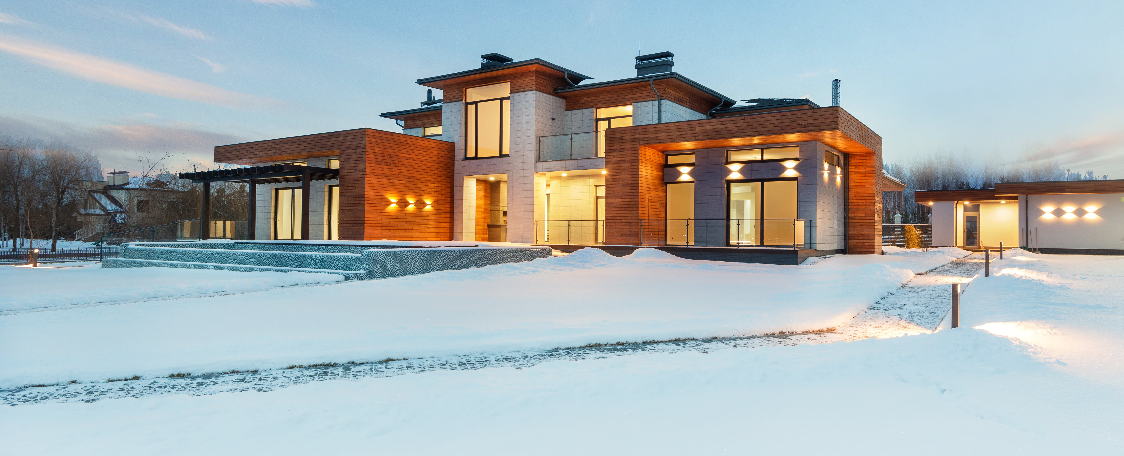
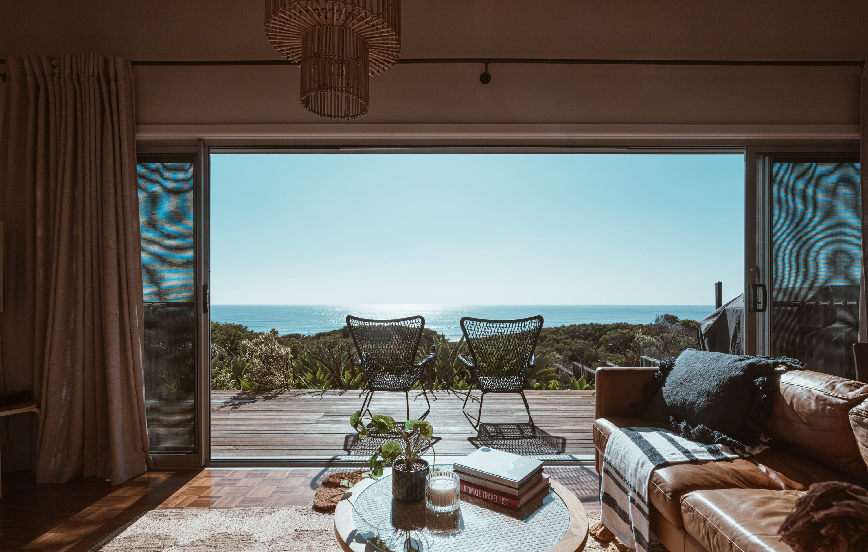
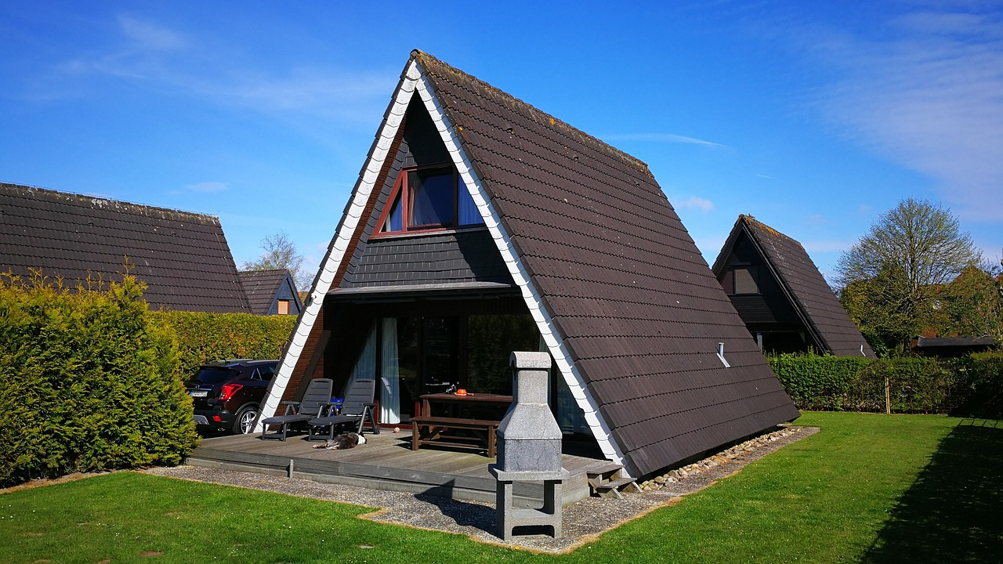
Finanziamenti privati e sostegno dell'industria
Suggerimento: i progetti di successo spesso combinano diversi tipi di finanziamento. Ad esempio, un sito di glamping potrebbe combinare una sovvenzione RIF del 30% con un prestito bancario (eventualmente garantito da una confederazione) e una parte di capitale proprio del proprietario.
Mantieni un piano aziendale chiaro e rendiconta i fondi di corrispondenza. Contatta tempestivamente il tuo GAL locale o l'ufficio per lo sviluppo economico.
Infine, mettete in evidenza il vostro approccio alla sostenibilità: molti fondi favoriscono l'efficienza energetica, la conservazione della natura o i benefici per la comunità.

Slide 15

Finanziamenti ecologici per strutture ricettive rurali alternative

Slide 16
Finanziamenti ecologici per strutture ricettive rurali di turismo alternativo
Stai pensando di rendere più ecologica la tua attività di turismo rurale? Che tu gestisca un sito di glamping, un eco-lodge o un agriturismo, paesi come Irlanda, Slovenia, Islanda, Paesi Bassi e Italia offrono sovvenzioni e prestiti ecologici per aiutare le piccole imprese turistiche a diventare più sostenibili.
È possibile ottenere finanziamenti per interventi di riqualificazione come pannelli solari, isolamento, pompe di calore o persino certificazioni ecologiche.
Ad esempio, la SEAI irlandese offre sovvenzioni per gli aggiornamenti energetici, l'Eco Fund sloveno sostiene le ristrutturazioni ecologiche e l'Italia dispone di un fondo di 500 milioni di euro per rendere il turismo più sostenibile. In Islanda, le pensioni rurali possono richiedere fondi per lo sviluppo regionale o l'innovazione, mentre i Paesi Bassi offrono generose agevolazioni fiscali e sussidi per miglioramenti in termini di efficienza energetica.
Diventare ecologici non fa solo bene al pianeta, ma riduce anche le bollette energetiche, migliora la reputazione presso gli ospiti attenti all'ambiente e rende la vostra attività a prova di futuro. E la cosa migliore? Molti di questi programmi sono pensati su misura per le piccole strutture ricettive rurali come la vostra.
Scopriamo cosa c'è in giro e come puoi sfruttare queste grandi opportunità!

Slide 17

Sovvenzioni e finanziamenti verdi (Paesi Bassi)
1
Sovvenzione ISDE – Sovvenzione per investimenti in energia sostenibile:
Aiuta le aziende a installare sistemi di energia rinnovabile, come scaldacqua solari, pompe di calore e caldaie a biomassa. È possibile richiedere all'ISDE una sovvenzione che copre fino al 30-40% dei costi di installazione.
Adatto per strutture ricettive turistiche alternative:
PMI, inclusi agriturismi, piccoli hotel e siti di glamping.
Nota: è necessario presentare la domanda prima dell'acquisto o dell'installazione.
Esempio: un eco-lodge rurale installa pompe di calore e sistemi di riscaldamento solare dell'acqua per ridurre il consumo di gas. Maggiori informazioni e modalità di richiesta:
Portale ufficiale per le domande (RVO)

Slide 18
2
Agevolazioni fiscali per investimenti ambientali (MIA) e VAMIL
Offre vantaggi fiscali per gli investimenti ecologici, come isolamento termico, pannelli solari, tetti verdi e metodi di costruzione sostenibili. Per aggiornamenti con un maggiore impatto ambientale, come servizi igienici a compostaggio e riciclaggio dell'acqua.
Esempio: un rifugio sostenibile installa un sistema di acque grigie e materiali da costruzione naturali.
Il MIA consente di dedurre fino al 45% degli investimenti ammissibili dagli utili imponibili.
Il Vamil consente di ammortizzare il 75% dell'investimento nel momento desiderato.
Esempio: il proprietario di un B&B ecologico passa a una costruzione sostenibile in legno e installa pannelli solari. Combina ISDE con MIA/Vamil per ridurre il reddito imponibile e accelerare il recupero dei costi.
Letture consigliate
Sovvenzioni agli investimenti per l'energia sostenibile e il risparmio energetico (ISDE) 2025

Slide 19
3
Sovvenzioni provinciali per la sostenibilità e il turismo
Sostiene prestiti a tasso agevolato per l'innovazione sostenibile nel turismo, progetti di transizione energetica e miglioramento della qualità delle strutture ricreative. Importo del prestito: 50.000 € - 750.000
Esempio: Zeeland – Fondo per l'economia del tempo libero (Fonds Vrijetijdseconomie)
Un rifugio immerso nella natura in Zeeland installa un impianto solare off-grid e cabine ecologiche accessibili. Riceve un prestito agevolato di 150.000 € per cofinanziare il progetto.
Panoramica della banca dati dei finanziamenti (Fondswervingonline)
Altri fondi regionali:
Flevoland: sovvenzioni per progetti pilota nel settore del tempo libero e della sostenibilità
Sovvenzioni provinciali Flevoland
Olanda Settentrionale: Cofinanziamento di iniziative di ecoturismo e innovazione regionale, Sovvenzioni dell'Olanda Settentrionale

Slide 20
4
Detrazione fiscale per investimenti energetici (EIA)
L'EIA è un regime di detrazione fiscale che consente alle imprese di dedurre il 40% degli investimenti ecologici ammissibili dal loro reddito imponibile. È stato concepito per incoraggiare gli investimenti in tecnologie di risparmio energetico e nell'edilizia sostenibile. È possibile richiedere l'EIA per gli articoli presenti nell'elenco energetico approvato.
Questi includono pannelli solari, pompe di calore, sistemi di isolamento, illuminazione a risparmio energetico e sistemi HVAC ad alta efficienza energetica.
Possono richiedere l'EIA le ATA, comprese le PMI, i lodge immersi nella natura, i B&B rurali, gli operatori di glamping eco-compatibili e gli hotel sottoposti a ristrutturazione ecologica.
Esempio: un lodge immerso nella natura investe 20.000 euro in isolamento del tetto e pannelli solari. Utilizzando l'EIA, deduce 8.000 euro dal proprio reddito imponibile (40%).

Slide 21
5
OPZuid EFRO + Finanziamenti regionali (ad esempio, caso della Zelanda)
Nell'ambito del Fondo europeo di sviluppo regionale (FESR), il programma OPZuid sostiene investimenti aziendali innovativi, sostenibili e a basse emissioni di carbonio. Le autorità regionali, come la provincia della Zelanda, offrono spesso cofinanziamenti che aumentano in modo significativo il budget destinato agli interventi di riqualificazione ecologica. Per le aziende turistiche e ricreative nel sud dei Paesi Bassi (regione OPZuid), in particolare gli alloggi rurali o immersi nella natura che cercano aggiornamenti energetici profondi o progetti innovativi. Si tratta di un modello forte per aggiornamenti ecologici altamente ambiziosi, in particolare per le aziende che cercano di passare a operazioni off-grid o a emissioni zero. Esempio: Ons Buiten & Camping Olmenveld ha ricevuto:
971.611 euro dall'EFRO (OPZuid)
416.404 € in cofinanziamento dalla Zelanda
Utilizzo dei fondi per l'installazione e l'ammodernamento di pompe di calore, sistemi di accumulo a batteria, impianti solari off-grid e sistemi di monitoraggio energetico (EMS). Articolo con tutti i dettagli (NL)

Slide 22

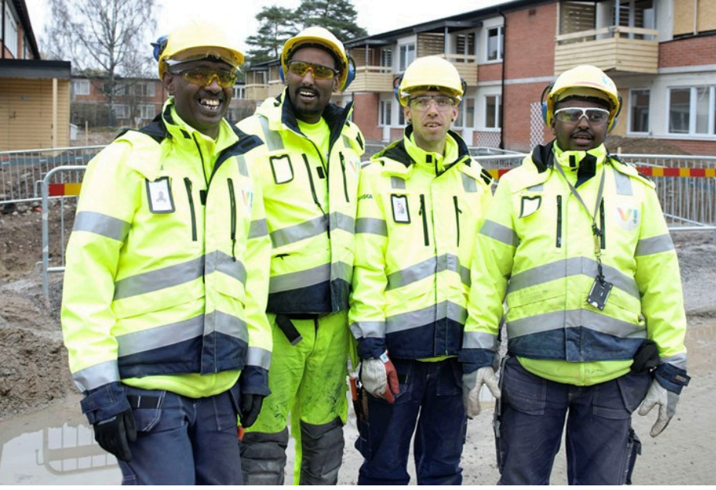
Risorse e supporti
Sostegno alle imprese locali: la Kamer van Koophandel (KVK) e l'Agenzia olandese per le imprese (RVO) forniscono assistenza per l'avvio di un'attività imprenditoriale. Il sito della Kamer van Koophandel (kvk.nl) contiene una sezione dedicata all'avvio di un'attività nel settore ricreativo o turistico. È qui che dovrete registrare la vostra attività di glamping se state iniziando. Nota: sebbene non forniscano assistenza finanziaria diretta, possono aiutarvi a individuare sovvenzioni o programmi pertinenti.
Programmi provinciali e locali: i Paesi Bassi sono un paese decentralizzato; talvolta le province o i comuni dispongono di fondi destinati allo sviluppo economico locale. Ad esempio, una provincia potrebbe avere un fondo "Leefbaarheid" (vivibilità) per sostenere piccole iniziative che mantengono vivaci le zone rurali: un piccolo glamping potrebbe essere idoneo se presentato come un modo per valorizzare la zona. Verificate con il vostro Gemeente (comune) o provincia l'esistenza di programmi di sostegno alle PMI o di sovvenzioni per la promozione del turismo.

Slide 23
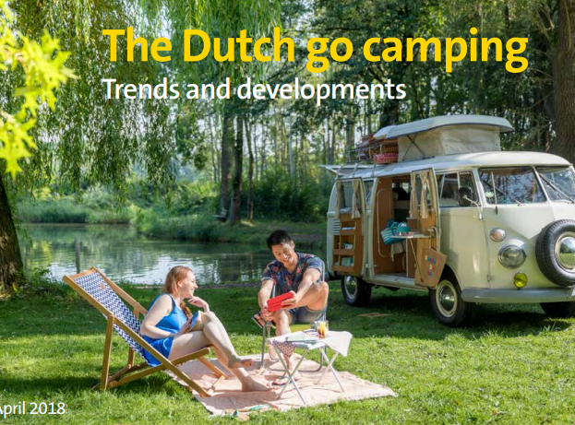
Risorse e supporto
Associazioni di categoria: l'Associazione ricreativa dei Paesi Bassi (ANWB) offre vari vantaggi e servizi ai fornitori di alloggi, inclusi campeggi, villaggi vacanze e altre attività ricreative. Questi potrebbero includere risorse di settore, opportunità di networking e supporto per lo sviluppo di alloggi di nicchia.
Nei Paesi Bassi, per gestire un sito di glamping è generalmente necessaria una licenza di campeggio o un permesso ambientale, e i requisiti specifici possono variare in modo significativo a seconda del comune (gemeente). Siti come Ondernemersplein.nl, il portale governativo dedicato agli imprenditori, raccolgono informazioni su queste licenze e altre normative pertinenti. Ad esempio, nei Paesi Bassi, per un sito di glamping potrebbe essere necessaria una licenza di campeggio o un permesso ambientale, ma ogni gemeente può avere requisiti diversi.

Slide 24
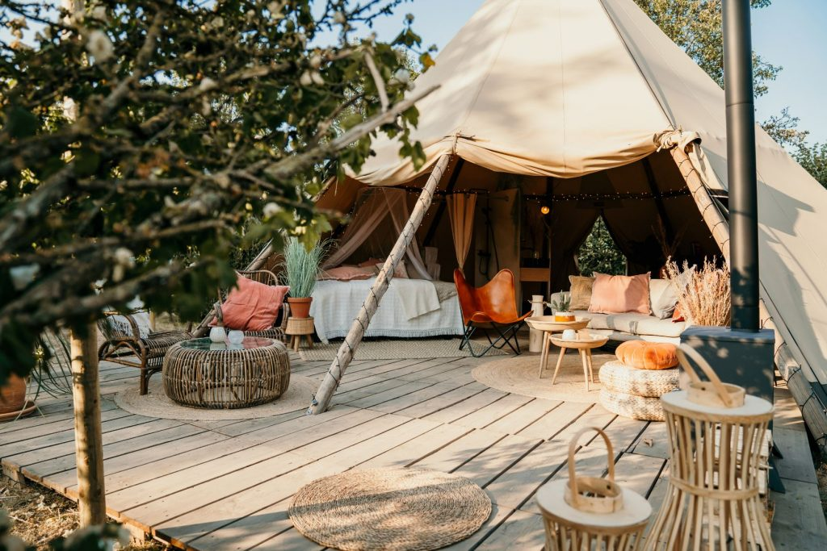
Risorse e supporto
Il crowdfunding nei Paesi Bassi: i Paesi Bassi sono un Paese particolarmente favorevole al crowdfunding. Piattaforme come One Planet Crowd (dedicata a progetti sostenibili) o CrowdAboutNow (per il settore ricettivo e le imprese locali) potrebbero essere canali per raccogliere fondi dal pubblico.
Un glamping affascinante e orientato alla comunità potrebbe attirare la popolazione locale a investire piccole somme in cambio di vantaggi o quote. Le campagne olandesi di successo spesso sottolineano l'esperienza unica e i benefici per la comunità.
Suggerimento: prendete in considerazione anche l'adesione ad associazioni olandesi di ospitalità o glamping (ad esempio RECRON/Hiswa). A volte queste associazioni sono a conoscenza di sovvenzioni o programmi di gruppo (come la contrattazione collettiva per assicurazioni o energia). Inoltre, possono amplificare la vostra voce quando fanno pressione per ottenere sostegno al settore.
9x Amazing Glampings In The Netherlands di Wander-Lust.nl è una guida curata a nove esperienze di glamping uniche in tutti i Paesi Bassi, che offrono alloggi lussuosi e immersi nella natura. Dal lussuoso Parc Buitengewoon, glamping pop-up con un'atmosfera da festival, ad altri che combinano esperienze culinarie o surf.

Slide 25
Ben fatto
Modulo 7 (Parte 3)
Investimenti, richieste di sovvenzioni e presentazione della tua idea
Hai completato... Modulo 7 (Parte 2)
Trova i fondi più adatti
Paesi Bassi
Il prossimo è...

